Slide 1

Професионален стаж: 4 години
Образование: Магистър – „Предучилищна и начална училищна педагогика“
Професионална област: Предучилищно образование
Моето портфолио
ДИМА СТЕФАНОВА
Учител в детска градина „ Детелина“, гр. Поморие
„Всяко дете носи в себе си нещо специално.
Моята задача е да му помогна да го открие.“

Slide 2
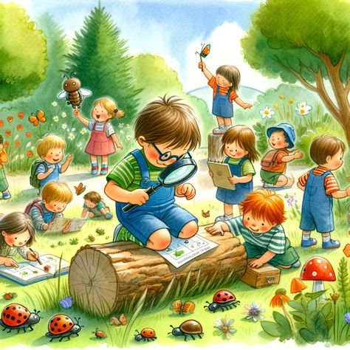
Коя съм аз?
Учител Педагог Творец Човек
Моето професионално представяне
Аз съм учител, който вярва, че детската градина е много повече от място, в което децата придобиват знания и умения. Тя е пространство за първи приятелства, откриване на света, изграждане на увереност и формиране на отношение към другите.
През четирите години професионален стаж постепенно изграждам своя собствен стил на работа – с внимание към всяко дете, с търпение, творчество и желание да превръщам ученето в приятно преживяване.
За мен добрият учител не е този, който просто предава знания, а този, който вижда детето, чува го и му помага да повярва в собствените си възможности.
Аз като човек
Определям себе си като отговорен, позитивен, емоционален и творчески човек. Обичам да създавам, да измислям нови идеи и да търся различен подход, когато нещо не работи по очаквания начин.
Вярвам в доброто отношение, уважението и откритата комуникация. За мен е важно хората около мен да се чувстват спокойни, приети и ценени.
Като човек съм любопитна и винаги търся възможности да науча нещо ново.
Смятам, че учителят също трябва да бъде учещ се човек – да се развива, да променя подходите си и да бъде отворен към новото.

Slide 3
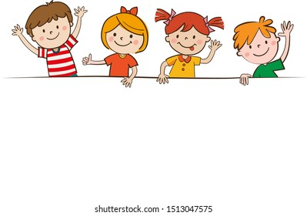
Моето разбиране за детето
Всяко дете е уникално.
То има свой характер, темпо на развитие, интереси, потребности и начин да изразява себе си. Затова не вярвам в един универсален подход към всички деца.
Моята задача като учител е да създам среда, в която детето:
- се чувства спокойно и сигурно;
- знае, че е прието и ценно;
- има възможност да задава въпроси;
- може да експериментира и да допуска грешки;
- развива самостоятелност;
- открива собствените си способности;
- се учи чрез игра, преживяване,откривателство.
Моята педагогическа философия
„Детето не трябва просто да бъде научено – то трябва да бъде вдъхновено да открива.“
В работата си се стремя да съчетавам традиционните педагогически подходи с интерактивни, игрови и STEM ориентирани дейности.
Особено ценя ученето чрез:
🔹 игра
🔹 експерименти
🔹 наблюдение
🔹 движение
🔹 творчество
🔹 работа в екип
🔹 практически задачи
🔹 изследване и откривателство
Вярвам, че когато едно дете само открие отговора, преживяването остава много по-трайно.

Slide 4
Моите професионални качества
Сред силните ми страни като учител са:
Творчество – обичам да създавам интересни занимания, проекти и образователни ситуации.
Емпатия – старая се да разбирам емоциите и потребностите на всяко дете.
Търпение – приемам, че всяко дете се развива със собствено темпо.
Отговорност – подхождам сериозно към професионалните си ангажименти.
Организираност – планирам дейностите и търся баланс между структура и свобода.
Комуникативност – вярвам в открития и уважителен диалог с родители, колеги и деца.
Инициативност – обичам да реализирам нови идеи и да включвам децата в различни инициативи.
Работа с родители
Вярвам, че родителят и учителят трябва да бъдат партньори.
Детето се развива най-пълноценно, когато между семейството и детската градина има доверие, уважение и добра комуникация.
Затова се стремя родителите да бъдат не просто наблюдатели, а активни партньори в живота на групата.
Подходящи форми са:
- съвместни инициативи;
- творчески работилници;
- празници и тематични дни;
- изложби;
= STEM занимания;
- споделяне на семейни преживявания;
- проекти с участие на родителите;
- индивидуални разговори;
- постоянна обратна връзка.

Slide 5
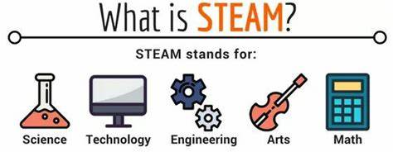
Ученето чрез игра
За малкото дете играта е естественият начин да опознава света.
Чрез играта децата: общуват; експериментират; решават проблеми; развиват въображението си; учат се да работят в екип; изграждат самостоятелност.
Да учим с усмивка
STEM в детската градина
Малки изследователи с големи въпроси
„Какво ще стане, ако…?“
„Защо се случва…?“
„Можем ли да направим…?“
„Как да решим проблема?“
STEM за мен е възможност децата да наблюдават, изследват, експериментират и откриват.
Моята роля като учител
Аз не искам да бъда само човекът пред групата.
Искам да бъда:
🌱 подкрепящ – когато детето има нужда от увереност;
🔎 изследовател – когато заедно откриваме света;
💡 вдъхновител – когато провокирам любопитството;
🤍 опора – когато детето преживява трудност;
🎨 творец – когато създаваме нещо заедно;
🤝 партньор – за децата, родителите и колегите.
Специализации:
Артпроективна психолого – педагогическа диагностика
Арт – коучинг. Артпедагогика на гнева и агресивното поведение – корекционни техники
Практически техники за ефективна работа с деца с различна степен на обучаемост едновременно

Slide 6

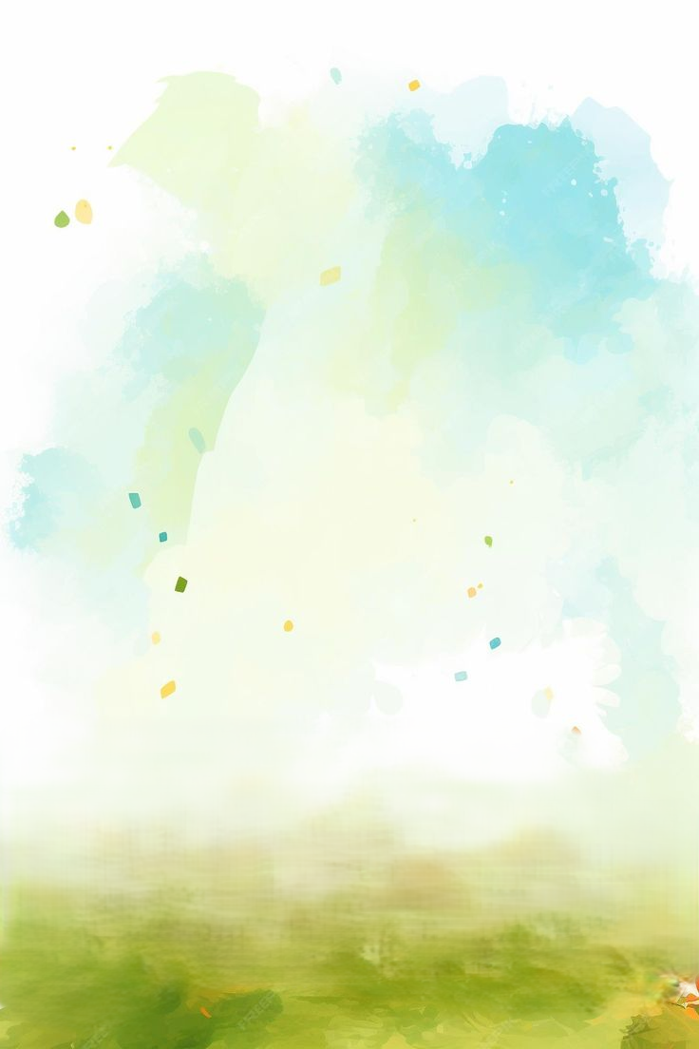
Моето професионално развитие
Четирите години в професията са само началото на моя професионален път.
В бъдеще искам да продължа да развивам компетентностите си в областта на:
STEM образованието;
дигиталните технологии;
детската психология;
приобщаващото образование;
работата с родители;
проектно-базираното обучение;
творческите и игровите педагогически подходи.
Стремя се да бъда съвременен учител, който съчетава професионалните знания с човешкото отношение.
Моето мото
„Всяко дете носи в себе си нещо специално.
Моята задача е да му помогна да го открие.“
Моето послание
Да бъдеш учител на малки деца означава всеки ден да имаш възможността да оставиш малка следа в нечий живот.
Понякога това е ново знание.
Понякога е усмивка.
Понякога е прегръдка.
Понякога е едно „Ти можеш!“.
И именно в тези малки моменти откривам смисъла на професията си.

Slide 7

Защото учителят не просто подготвя децата за бъдещето.
Той има привилегията да бъде част от началото на тeхния път, от изграждането на личности!

